Slide 1
Instalasi Wordpress

Slide 2
Instalasi Wordpress
Ada 2 cara untuk instalasi wordpress
One click installation
Instal di local

Slide 3
One click installation
Cara ini hanya bisa dilakukan jika kamu sudah memiliki domain dan hosting. Cara membuat website menggunakan wordpress yaitu melalui cPanel.
Pada cPanel terdapat Softaculous, yaitu sebuah fitur tambahan yang berfungsi untuk menginstall cms-cms website. Salah satunya yaitu cms Wordpress. Berikut ini adalah langkah-langkah untuk membangun website Wordpress pada cPanel.

Slide 4
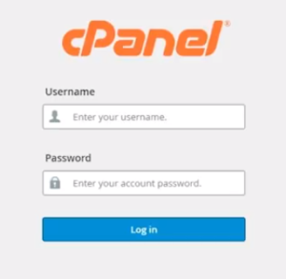
One click installation
Login cPanel
Login ke Cpanel website yang telah dimiliki dengan mengakses http://namawebsite/cpanel.
Masukan username dan password pada form login cPanel

Slide 5
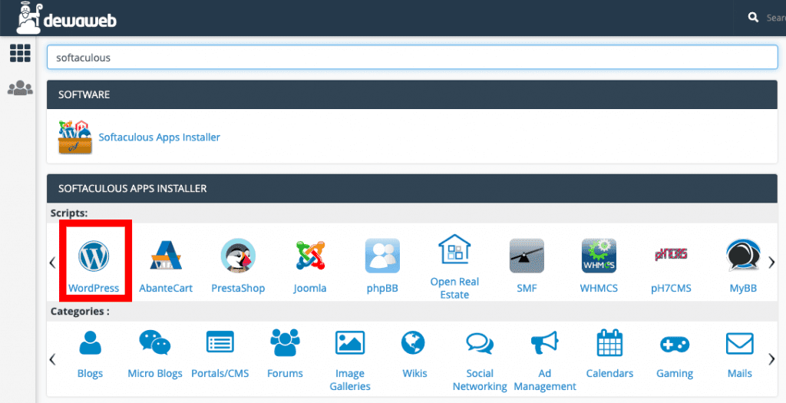
One click installation
Jika sudah berhasil masuk dan berada pada menu Home cPanel, scroll ke bawah dan temukan bagian Softaculous Apps Installer lalu klik Wordpress

Slide 6
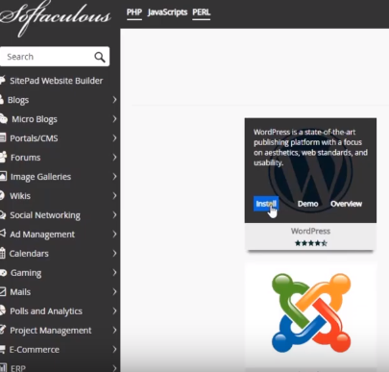
One click installation
Selanjutnya tinggal hanya mengklik tombol Install Now

Slide 7
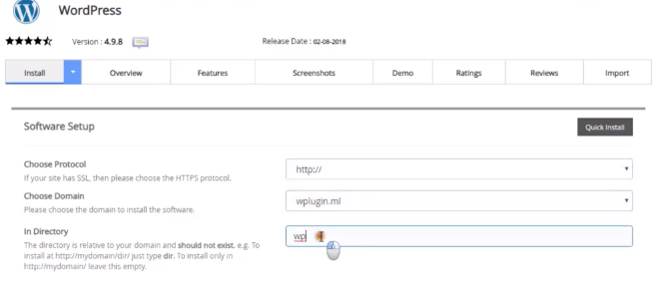
One click installation
Pada Software Setup isikan: protokol yang ingin dipakai, domain, dan direktori

Slide 8
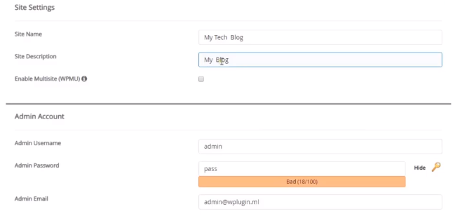
One click installation
Kemudian setting nama dan deskripsi website pada Site Settings. Begitupun pada Admin Account isikan username, password, dan email yang digunakan.

Slide 9
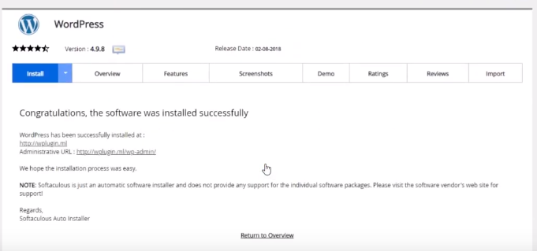
One click installation
Tunggu beberapa saat hingga Wordpress berhasil terinstal

Slide 10
One click installation
Bila sudah berhasil terinstal, silahkan login dengan menggunakan url: http://namawebsite/wp-admin untuk mengelola website.
Untuk mengakses langsung website tersebut cukup ketikkan http://namawebsite

Slide 11
Instal di Lokal
Cara selanjutnya untuk menginstal wordpress di localhost. Localhost merupakan server lokal yang diinstall pada komputer atau laptop. Dengan menggunakan localhost atau server lokal bisa membuat website dengan wordpress secara offline.

Slide 12
Instal di Lokal
Download XAMPP
XAMPP adalah software web server yang dapat menjalankan kode PHP dan MySQL. WordPress pun berjalan menggunakan PHP dan MySQL maka dapat menggunakan XAMPP sebagai server lokal untuk menjalankan WordPress.

Slide 13
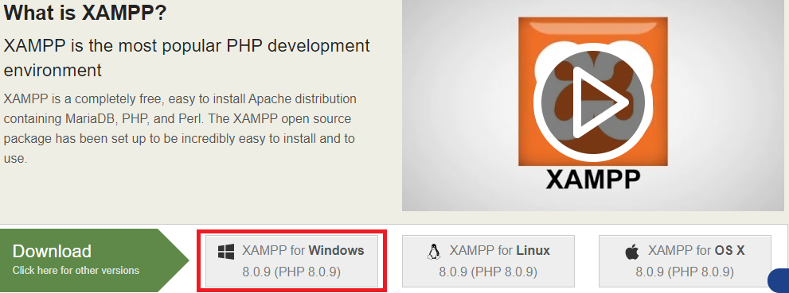
Instal di Lokal
Kunjungi situs resmi https://www.apachefriends.org/index.html dan download versi terbaru dari XAMPP.

Slide 14
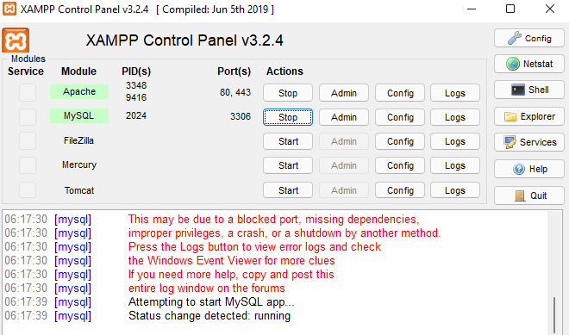
Instal di Lokal
Install dan jalankan XAMPP
Setelah terinstal, akan terdapat icon XAMPP pada desktop atau menu XAMPP pada start program. Silakan klik dan akan terlihat Control Panel XAMPP. Klik tombol Start pada Apache dan MySQL.
Untuk menguji apakah server lokal bekerja dengan benar atau tidak dengan cara membuka web browser. Ketikkan URL http://localhost pada address bar. Jika muncul halaman awal XAMPP maka server local telah bekerja.

Slide 15
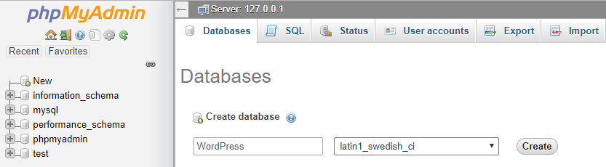
Instal di Lokal
Membuat Database
Langkah selanjutnya adalah membuat database yang digunakan untuk website Wordpress. Ketikkan URL http://localhost/phpmyadmin di browser.
Klik menu database di bagian atas dan ketikkan nama database pada kolom create database sesuai dengan keinginan. Setelah itu klik tombol Create.

Slide 16
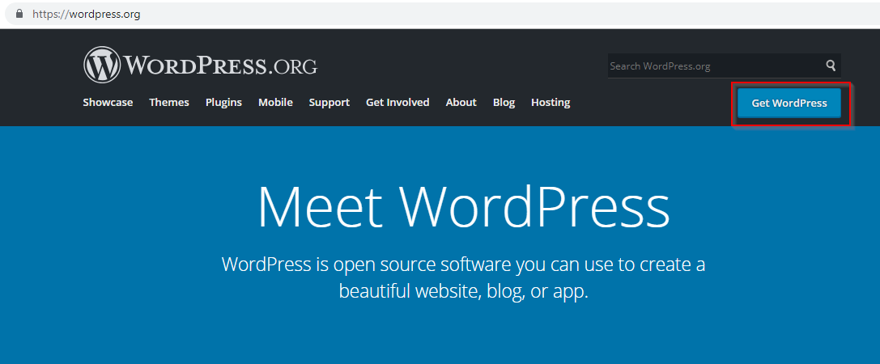
Instal di Lokal
Download Wordpress
Kunjungi situs resmi Wordpress di http://wordpress.org

Slide 17
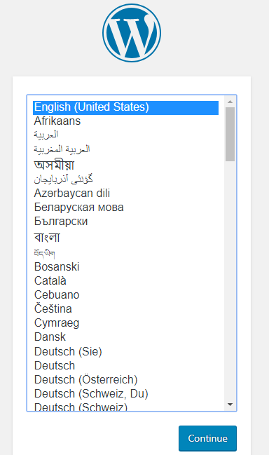
Instal di Lokal
Instalasi Wordpress
Setelah selesai download file wordpress, ekstrak dan copy ke dalam folder c:/xampp/htdocs/. Setelah itu, ketikkan URL http://localhost/wordpress pada browser. Jika berhasil akan tampil proses instalasi wordpress berupa pengaturan bahasa. Silahkan pilih bahasa dan klik Continue.

Slide 18
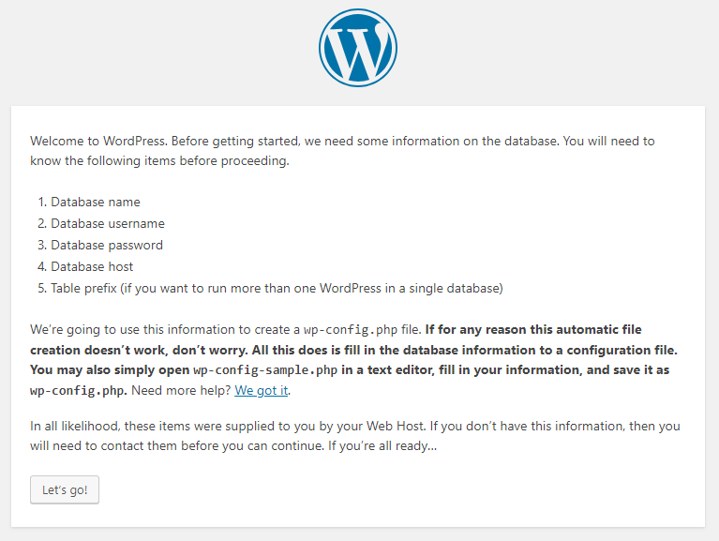
Instal di Lokal
Selanjutnya akan muncul halaman penjelasan database, username, password, dan nama host. Klik Let’s go.

Slide 19
Instal di Lokal
Masukkan rincian database
Database Name diisi dengan wordpress. Jika nama yang diberikan berbeda dengan contoh, maka dapat memasukkan nama database sesuai dengan yang telah di buat pada phpmyadmin.
Username diisi dengan root. Username default adalah root kecuali telah diubah.
Password – kosongkan.
Database Host diisi dengan localhost.
Table Prefix diisi dengan wp_

Slide 20
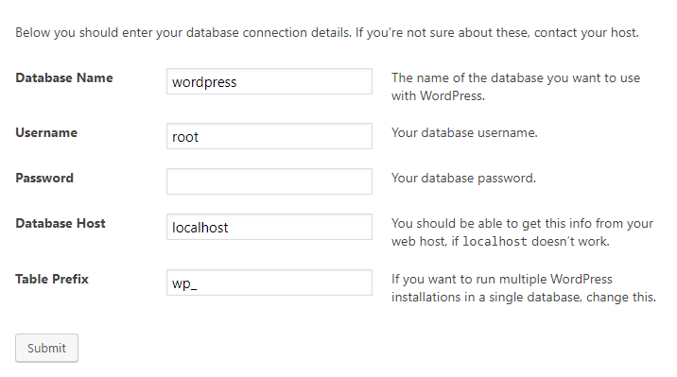
Instal di Lokal
Setelah memasukkan rincian diatas, silakan klik Submit

Slide 21
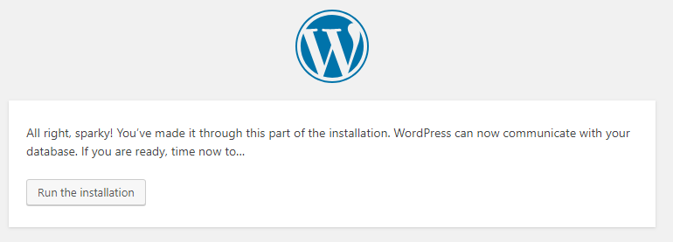
Instal di Lokal
Klik pada tombol Run the installation.
Ingat, jika informasi yang diberikan di halaman rincian database tidak benar maka akan mendapatkan beberapa kesalahan.

Slide 22
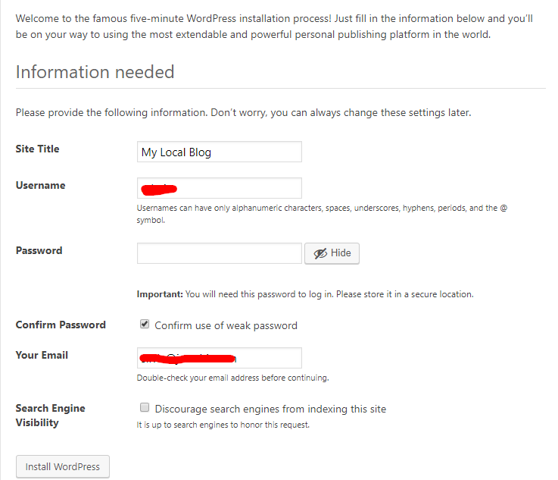
Instal di Lokal
Masukkan rincian website Wordpress
Jika proses berhasil maka WordPress akan terhubung ke database dan akan memunculkan halaman yang meminta untuk memasukkan rincian blog seperti nama situs, username, password, dan email. Pastikan ingat username dan password karena akan membutuhkan mereka untuk masuk ke bagian WordPress admin atau Dashboard. Setelah mengisi semua rincian klik install Wordpress.

Slide 23
Instal di Lokal

Slide 24
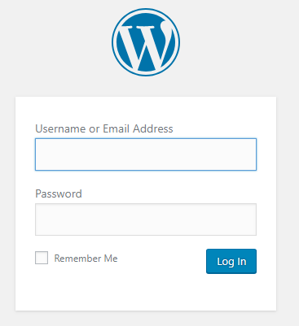
Instal di Lokal
Login Wordpress
Setelah proses instalasi selesai, maka sekarang sudah bisa login untuk mengakses dashboard. Masukkan username dan password yang telah dibuat sebelumnya.

Slide 25
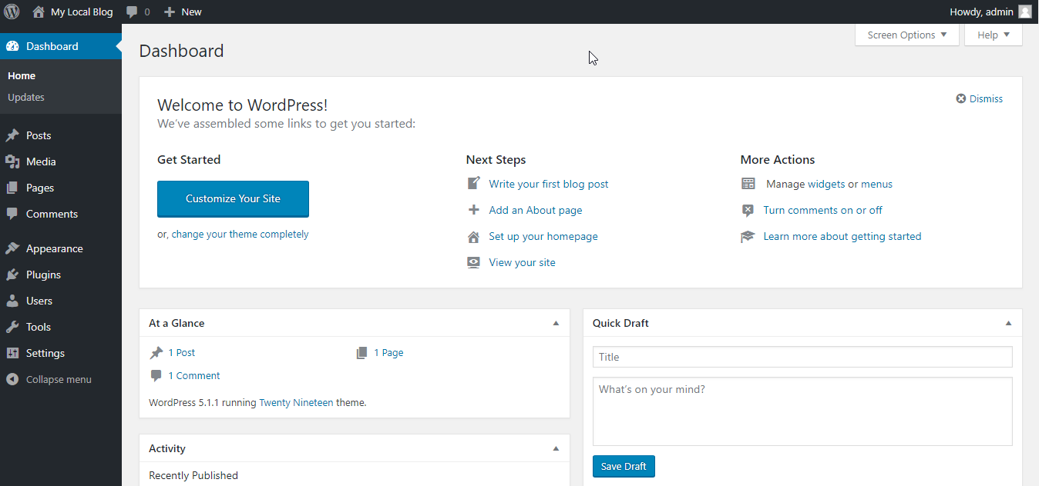
Instal di Lokal
Tampilan Dashboard Admin Wordpress
Berikut adalah tampilan ketika sudah berhasil login ke dalam website Wordpress sebagai admin.

Slide 26
Terima Kasih

